Slide 1

Te presento a Python...
Introducción a la programación en Python
Edición 2023.2
Liliana M. Moreno Vargas y Diego Prada Gracia
Unidad de Investigación en Biología Computacional y Diseño de Fármacos
Instituto Nacional de Salud – Hospital Infantil de México Federico Gómez

Slide 2
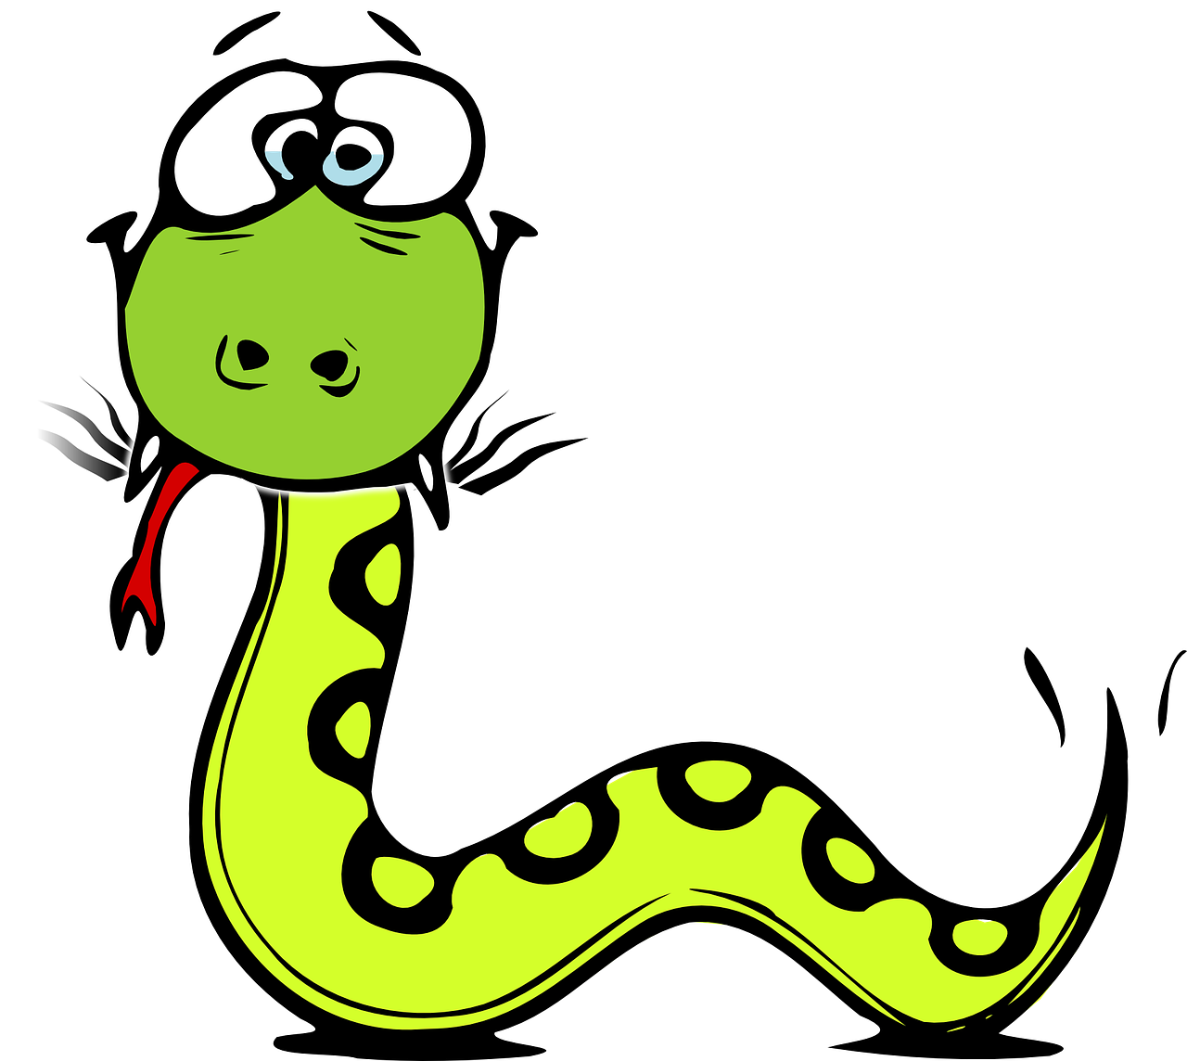
Contenidos
- ¿Qué es Python?
- ¿Por qué Python?
- Interpretado vs Compilado
- Versiones de Python
- El Zen de Python
- ¿Cómo se instala?
- ¿Cómo se usa?
- Scripts
- Módulos y librerías
Notes:
- Tres veces al año, esta es la primera edición
- Es grabado
- gratuitos y de acceso libre
- los contenidos tienen licencia creative commons

Slide 3
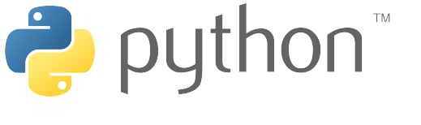
¿Qué es ?

Slide 4
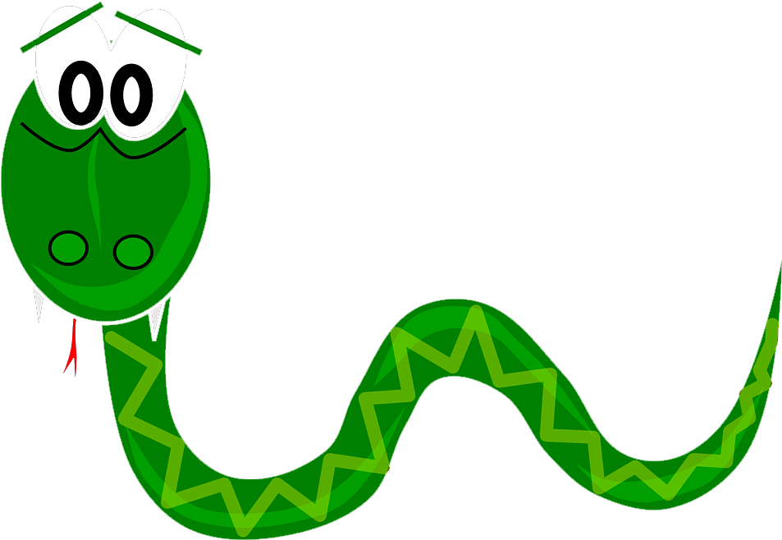
¿Por qué Python?

Slide 5
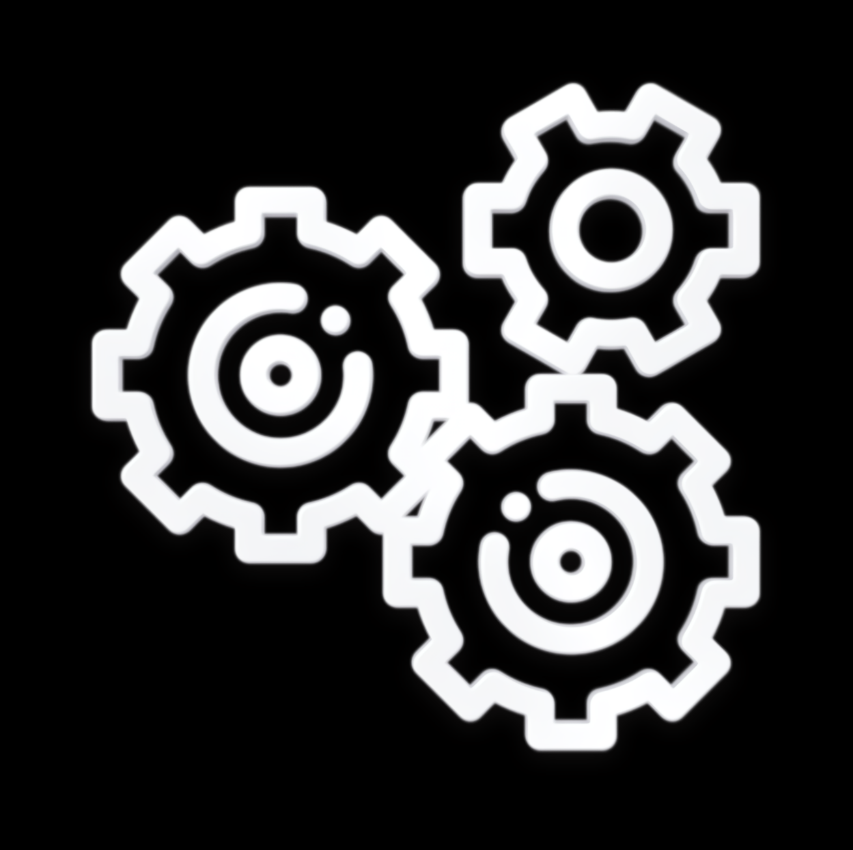
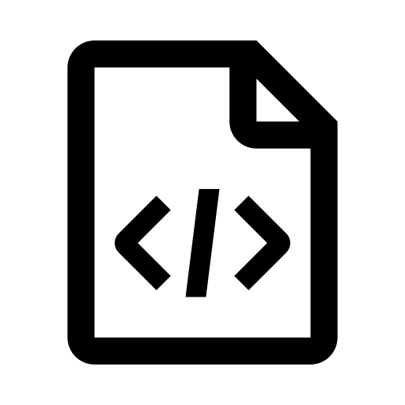
Lenguaje
Compilado
Lenguaje
Interpretado

Slide 6
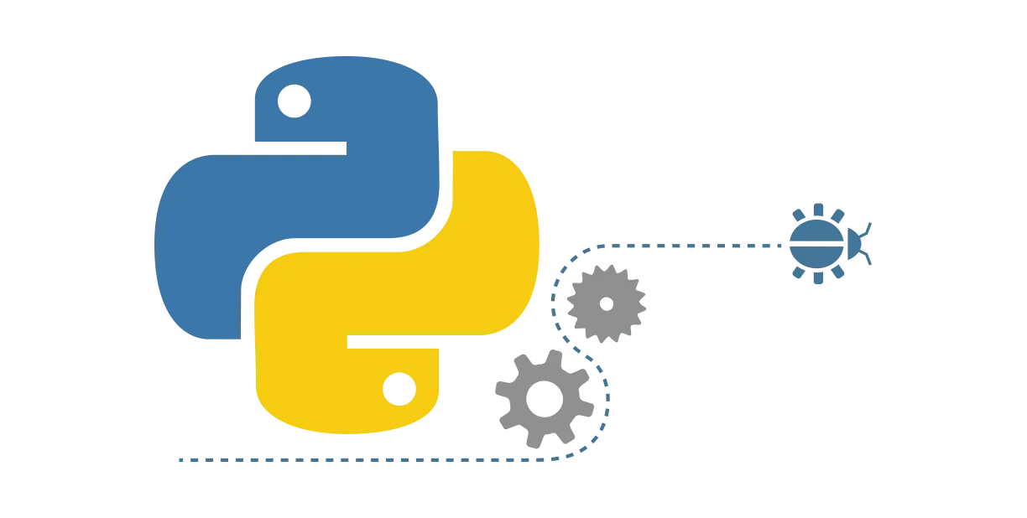
Versiones de Python

Slide 7
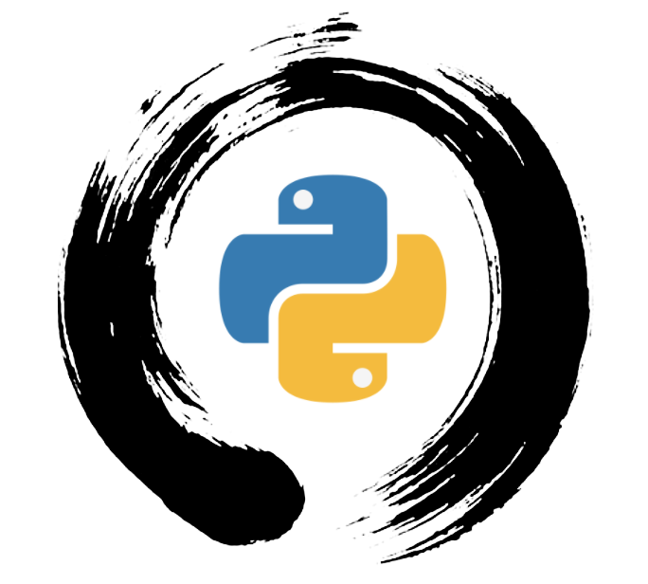
El Zen de Python

Slide 8
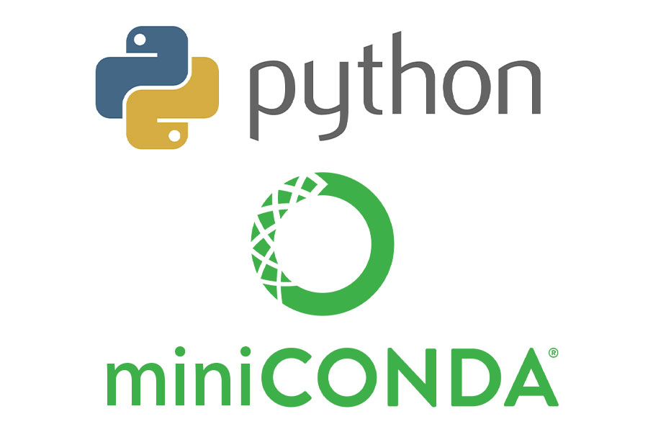
¿Cómo se instala?

Slide 9
¿Cómo se usa?
1. Python

Slide 10
¿Cómo se usa?
2. iPython

Slide 11
¿Cómo se usa?
3. Jupyter

Slide 12
¿Cómo se usa?
4. Google Colab

Slide 13
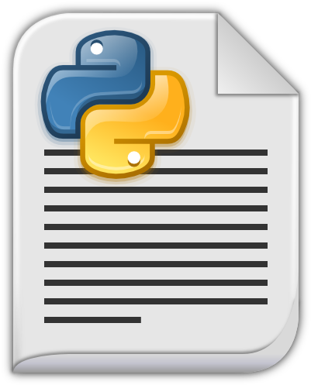
El script de Python

Slide 14
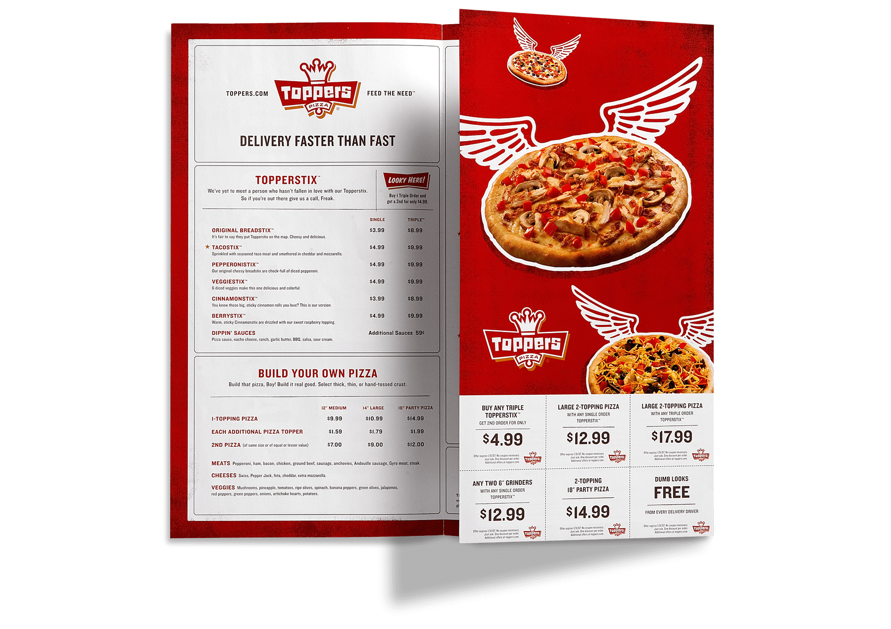
Módulos y Librerías

Slide 15

Retos
y
preguntas
Notes:
- Tres veces al año, esta es la primera edición
- Es grabado
- gratuitos y de acceso libre
- los contenidos tienen licencia creative commons

